Slide 1


Rendre opérationnelles les orientations de programmation de FEM-7
Notes:
Je m'appelle…… et je suis directeur(trice) de programme……
J'ai grand plaisir à être ici aujourd’hui parmi vous pour faire une présentation générale des orientations de FEM-7. Comme vous le verrez, il s'agit d'un programme ambitieux, à fort impact, qui permettra d'avoir des effets positifs sur l'environnement mondial partout dans le monde.

Slide 2
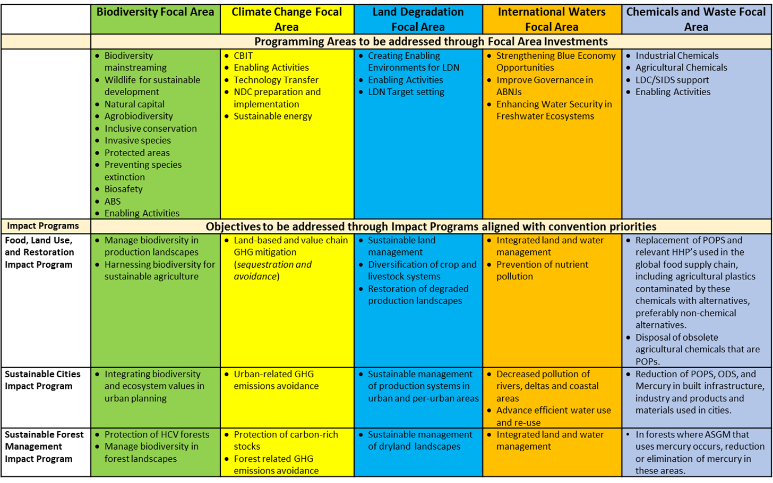
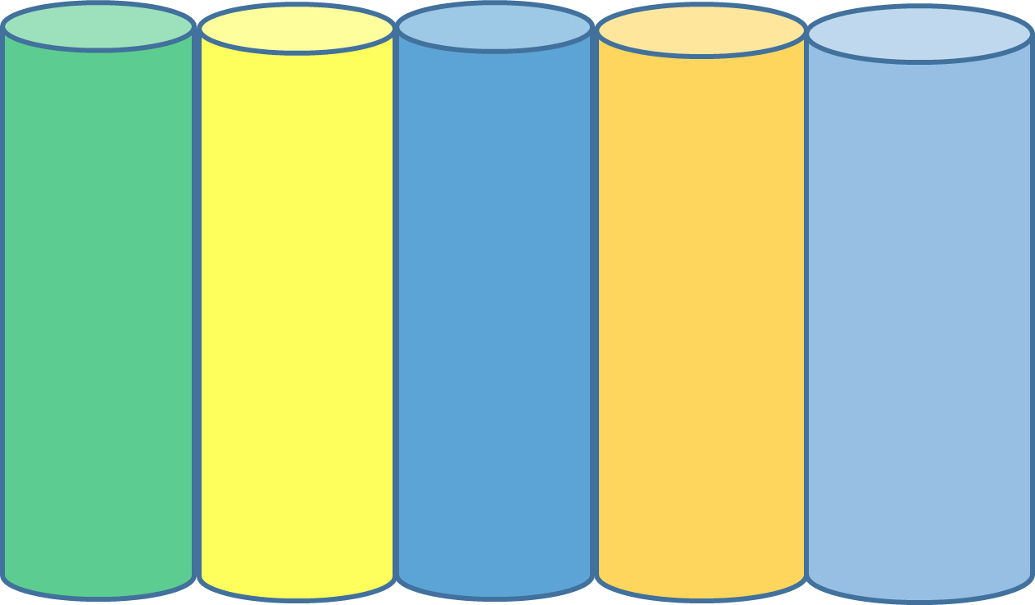
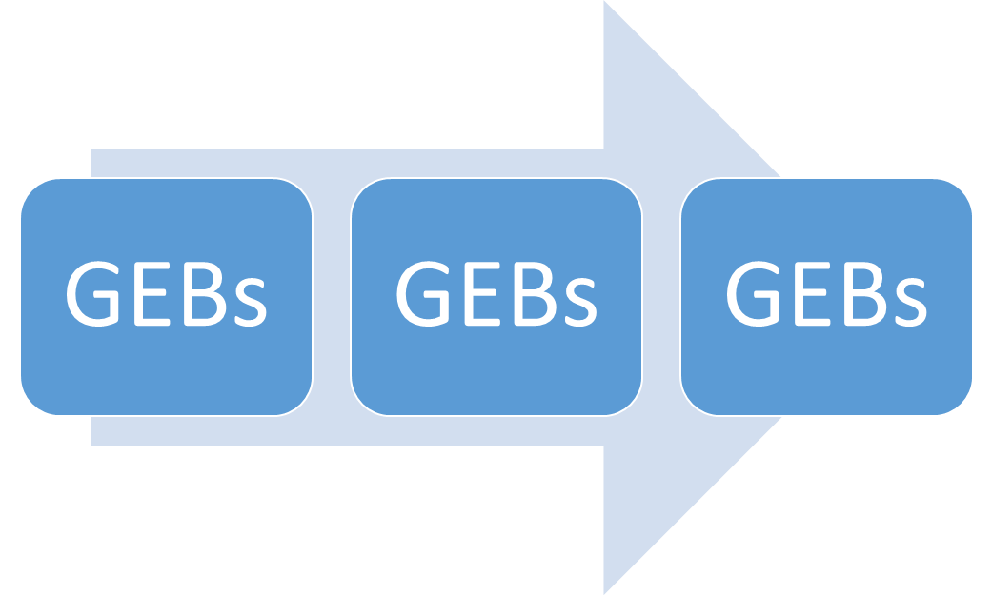
Cadre de résultats de la programmation de FEM-7
Notes:
L’expérience acquise pendant FEM-6 sera mise à profit pour FEM-7, période pendant laquelle une série mûrement réfléchie de Programmes à impacts transversaux et d’investissements dans les domaines d’intervention contribuera à la transformation de systèmes économiques clés tout en facilitant la réalisation des objectifs des accords multilatéraux sur l’environnement, sans se limiter à une seule convention. Les Programmes à impacts transversaux deviendront ainsi partie intégrante des stratégies pour les domaines d’intervention et seront le reflet des demandes importantes que les pays ont fait figurer dans leurs contributions déterminées au niveau national, leurs stratégies et plans d’action nationaux pour la biodiversité et leurs programmes d’action nationaux. Les investissements proposés reflètent fidèlement les objectifs et directives clés des Conférences des parties compétentes, et les investissements dans des activités qui permettent le mieux d’atteindre des objectifs indépendants dans le cadre des domaines d’intervention. Cette « matrice » de résultats de l’architecture de programmation de FEM-7 sera complétée d’investissements d’avant-garde qui pourront aider les pays membres du FEM à se préparer aux problématiques émergentes et aux réponses à y apporter dans un proche avenir.

Slide 3
GEF-7 Targets
Cadre de résultats de la programmation de FEM-7
INDICATEURS CLÉS | OBJECTIF VISÉ
Aires protégées terrestres nouvelles ou mieux gérées aux fins de leur préservation et de leur utilisation durable (millions d'hectares) | 200
Aires protégées marines nouvelles ou mieux gérées aux fins de leur préservation et de leur utilisation durable (millions d'hectares) | 8
Superficie des terres restaurées (millions d’hectares) | 6
Superficie des paysages bénéficiant de pratiques améliorées (millions d’hectares ; hors aires protégées) | 320
Superficie des habitats marins bénéficiant de pratiques améliorées au profit de la biodiversité (millions d’hectares ; hors aires protégées) | 28
Réduction des émissions de gaz à effet de serre (tonnes de CO²e) | 1 500
Nombre d’écosystèmes aquatiques partagés (dulcicoles ou marins) bénéficiant d’un mécanisme de gestion concertée nouveau ou amélioré | 32
Pêcheries surexploitées au niveau mondial ramenées à des niveaux d’exploitation plus durables (milliers de tonnes) | 3 500
Réduction, évacuation/destruction, retrait progressif, élimination et non-utilisation de substances chimiques faisant peser une menace pour la planète, et des déchets qui en résultent dans l’environnement et dans les procédés, matériaux et produits (tonnes de substances chimiques toxiques réduites) | 100
Réduction, prévention des rejets de POP dans l’atmosphère à partir de sources fixes et diffuses (grammes équivalents toxiques internationaux [g ITEQ]) | 1 300
Nombre, ventilé par sexe, de bénéficiaires directs résultant des avantages connexes de l’investissement du FEM | Contrôlé

Slide 4

Domaine d'intervention
« diversité biologique »
I. Prendre systématiquement en compte la biodiversité dans les différents secteurs ainsi que dans les paysages terrestres et marins hors aires protégées (intégration de la biodiversité dans les secteurs prioritaires ; Programme mondial pour la vie sauvage ; commerce illégal des espèces sauvages, et faune et tourisme) ; évaluation et chiffrage du patrimoine naturel ; utilisation durable des ressources génétiques végétales et animales ; préservation inclusive de la biodiversité)
II. S’attaquer aux facteurs directs de dégradation pour protéger les habitats et les espèces (prévention, combat et gestion des espèces exotiques envahissantes ; amélioration de la viabilité financière, gestion efficace et représentativité des écosystèmes du parc mondial d'aires protégées)
III. Continuer à développer la politique et le cadre institutionnel relatifs à la biodiversité (prévention des risques biotechnologiques, accès aux ressources génétiques et partage des avantages résultant de leur utilisation, et activités habitantes)
Notes:
Pendant FEM-7, le but de la stratégie pour le domaine d’intervention « diversité biologique » est de préserver la biodiversité d’importance mondiale dans les paysages terrestres et marins. Pour atteindre ce but, les investissements du FEM contribueront à la réalisation des trois objectifs suivants, qui figurent dans les directives données par la 13e Conférence des Parties à la CDB :
• Prendre systématiquement en compte la biodiversité dans les différents secteurs ainsi que dans les paysages terrestres et marins ;
• S’attaquer aux facteurs directs de dégradation pour protéger les habitats et les espèces ; et
• Continuer à développer la politique et le cadre institutionnel relatifs à la biodiversité.
Toute la série de choix de programmation possibles figurant dans la stratégie répond aussi directement au plan stratégique pour la biodiversité (2011-2020), notamment eu égard à l’importance croissante de l’objectif de prise en compte systématique de la biodiversité.
Les investissements dans le domaine d’intervention « diversité biologique », les Programmes à impacts transversaux « systèmes alimentaires, utilisation des terres et restauration », « villes durables » et « gestion durable des forêts », et les investissements dans le domaine d’intervention « eaux internationales » contribuent tous ensemble à la réalisation du but et des trois objectifs de la stratégie pour le domaine d’intervention « diversité biologique ».

Slide 5
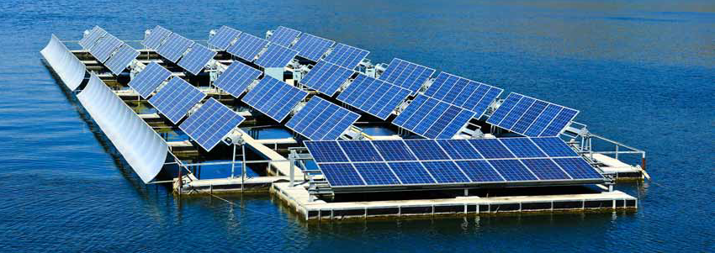
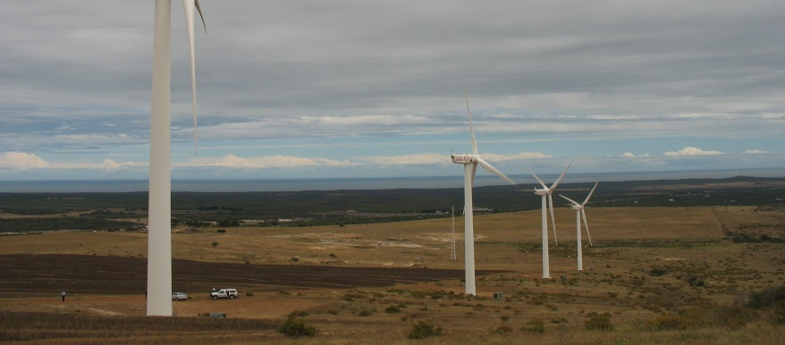
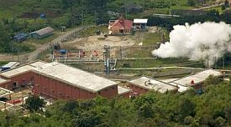
Domaine d'intervention « changements climatiques »
(atténuation)
I. Promouvoir l'innovation et les transferts de technologies pour une percée des énergies viables (systèmes décentralisés de production et de stockage d'électricité renouvelable ; mobilité électrique ; promotion accélérée de l'efficacité énergétique ; et innovations pour les technologies propres)
II. Démontrer la viabilité de solutions d'atténuation aux impacts systémiques (via les Programmes à impacts transversaux)
III. Favoriser des conditions propices à la prise en compte systématique des problèmes d'atténuation dans les stratégies de développement durable (Initiative de renforcement des capacités pour la transparence, contributions déterminées au niveau national, et activités habitantes
Notes:
Le but de la stratégie pour le domaine d’intervention « changements climatiques » est d’obtenir des résultats majeurs en matière d’atténuation, mesurés par la réduction ou la prévention des émissions de GES. Nous y parviendrons en réalisant un ensemble d’investissements pour promouvoir des technologies nouvelles et innovantes dans le cadre du domaine d’intervention, en investissant dans des Programmes à impacts transversaux et en conduisant des activités habitantes. Plus précisément, la stratégie permettra de :
Promouvoir l’innovation, les transferts de technologies, et les politiques et stratégies d’accompagnement, notamment par les moyens suivants :
Systèmes décentralisés de production et de stockage d'électricité renouvelable
Technologies de propulsion électrique et mobilité électrique
Promotion accélérée de l’efficacité énergétique
Innovations pour les technologies propres
Démontrer la viabilité de solutions d'atténuation aux impacts systémiques via les Programmes à impacts transversaux.
Et, enfin, favoriser des conditions propices à la prise en compte systématique des problèmes d'atténuation dans les stratégies de développement durable, en nous appuyant sur :
L'Initiative de renforcement des capacités pour la transparence
Les contributions déterminées au niveau national
Les communications nationales et les rapports biennaux.

Slide 6
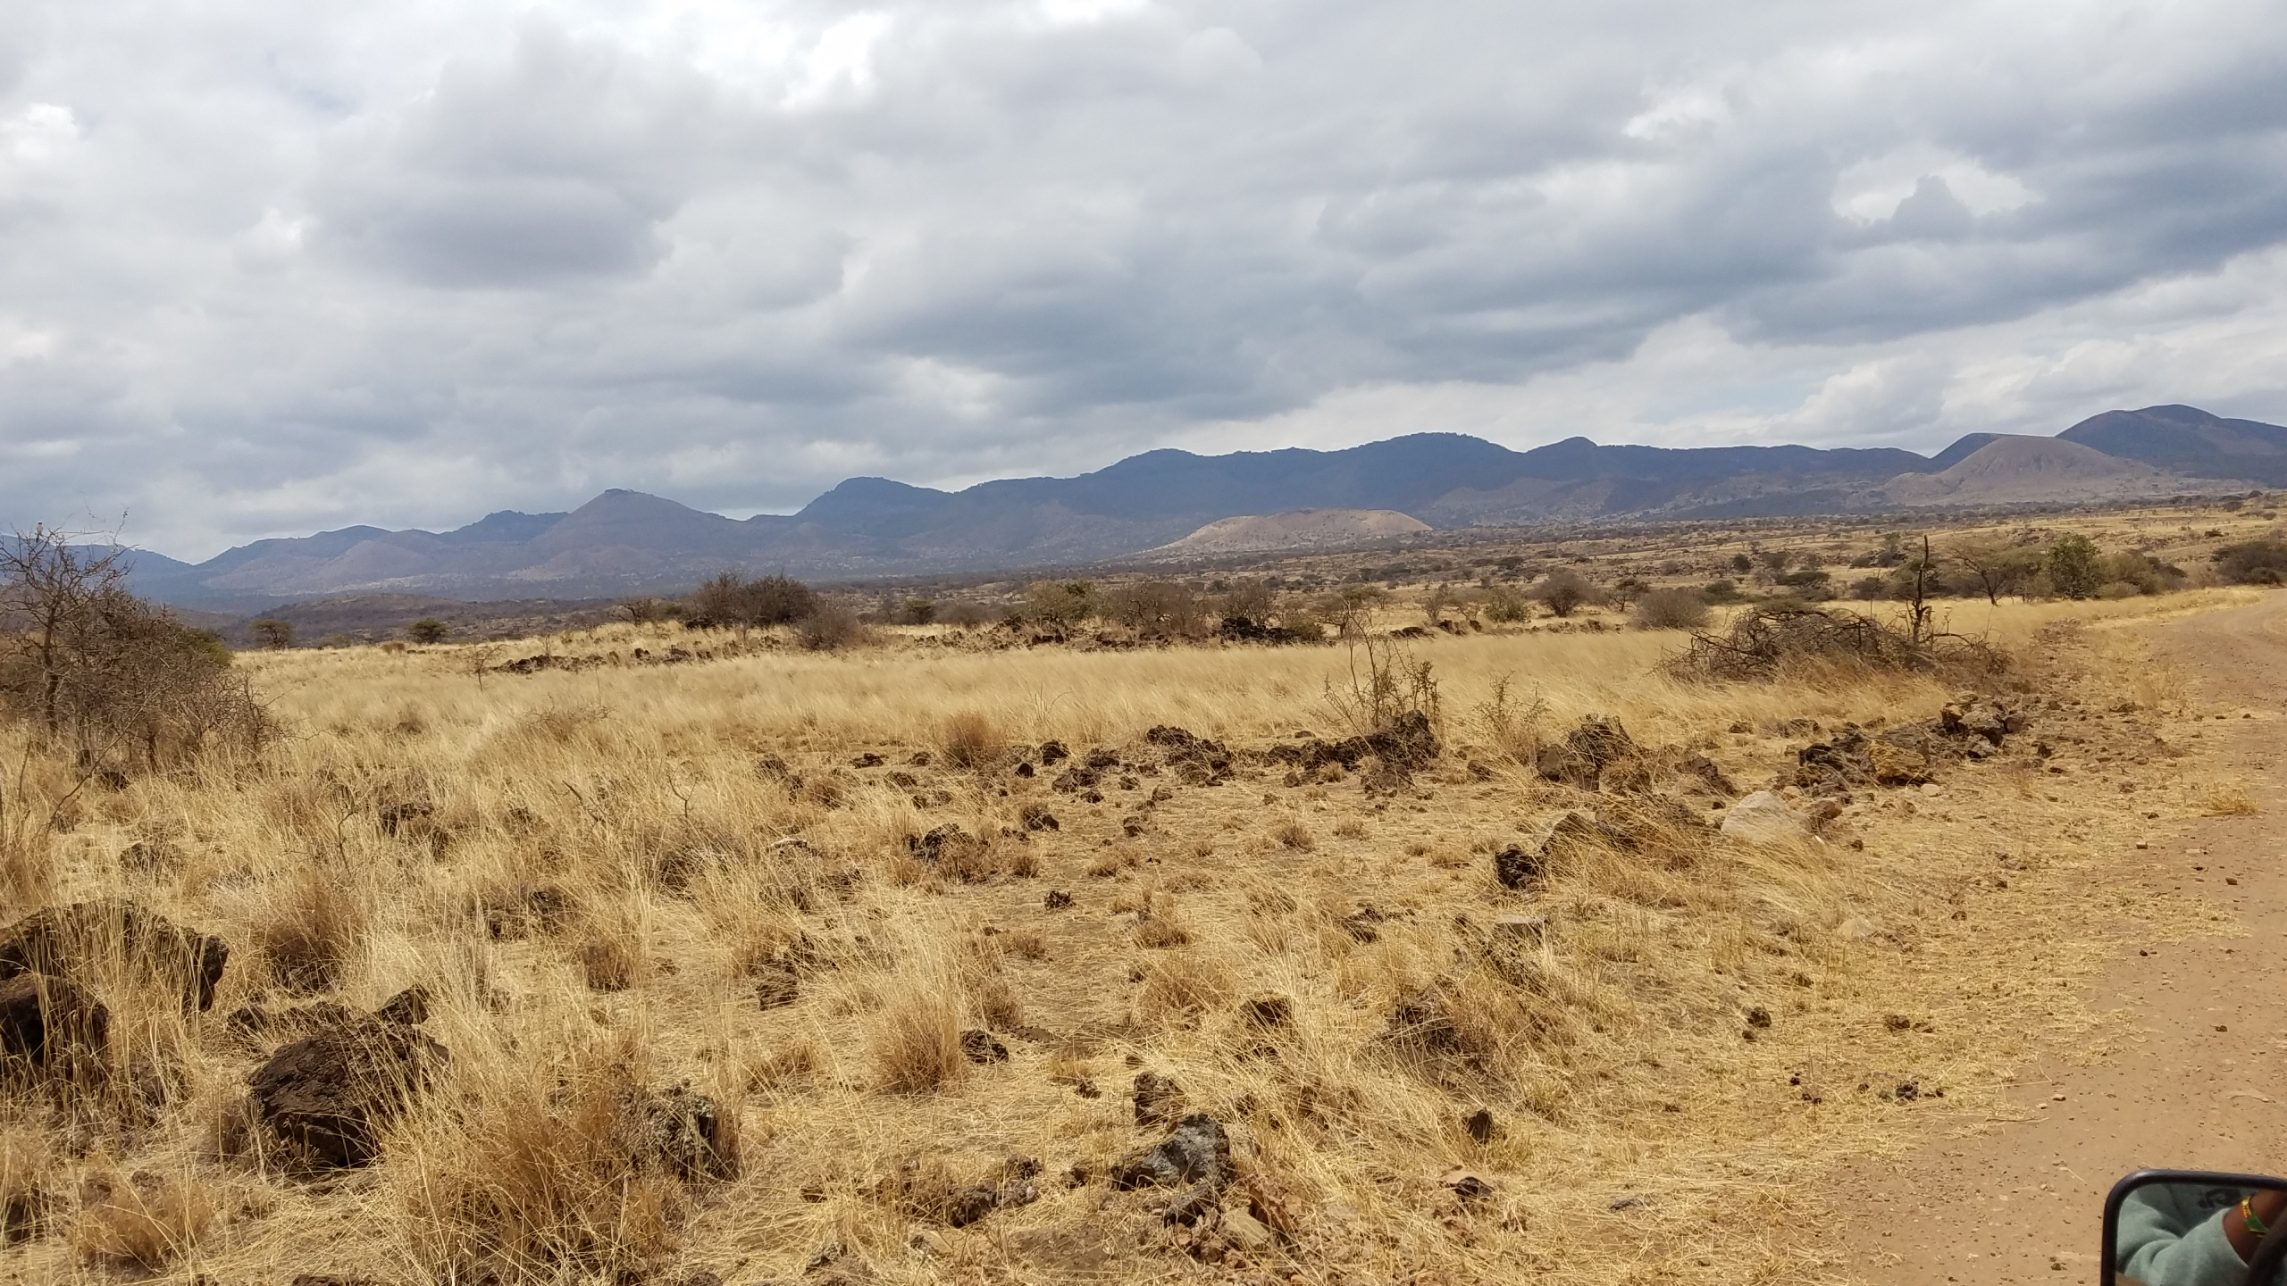
Domaine d'intervention « dégradation des sols »
I. Favoriser l'application sur le terrain de la neutralité en matière de dégradation des sols (NDS)
II. Créer un environnement favorisant l'application de la NDS dans le monde, notamment par des activités habitantes au titre de la CNULD
Notes:
Les investissements dans le domaine d’intervention « dégradation des sols » appuieront et compléteront les activités au titre des Programmes à impacts transversaux « systèmes alimentaires, utilisation des terres et restauration », et « zones arides » dans le cadre du programme « gestion durable des forêts ».
Plus précisément, nous favoriserons l’application sur le terrain du concept de neutralité en matière de dégradation des sols (NDS).
L’application sur le terrain de la NDS est un objectif général appuyé par plusieurs objectifs spécifiques qui contribueront tous à cette neutralité, notamment par des activités sur les thèmes suivants :
- Gestion durable des sols
- Gestion durable des forêts
- Restauration des forêts et des paysages
- Gestion intégrée des ressources naturelles au service d’écosystèmes agricoles résilients
Nous créerons aussi un environnement favorisant l’application de la NDS dans le monde, et nous appuierons les activités habitantes au titre de la CNULD.
Il convient de noter que l’allocation à l’appui du domaine d’intervention « dégradation des sols » pendant FEM-7 a sensiblement augmenté (+ 10 %) par rapport à FEM-6. Cela dénote l’importance que le FEM attache à ce domaine d’intervention et à sa capacité à créer de multiples effets positifs sur l’environnement, tout en préservant les moyens de subsistance des petits paysans et des populations locales.

Slide 7
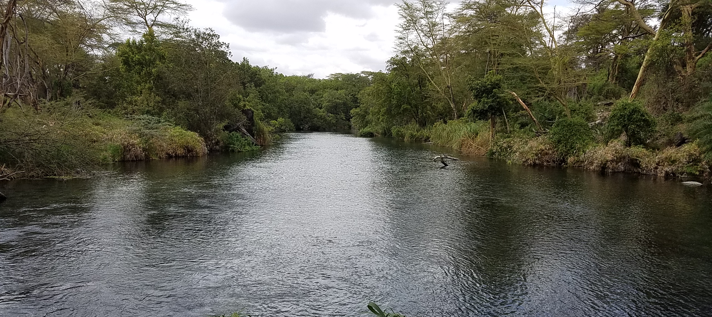
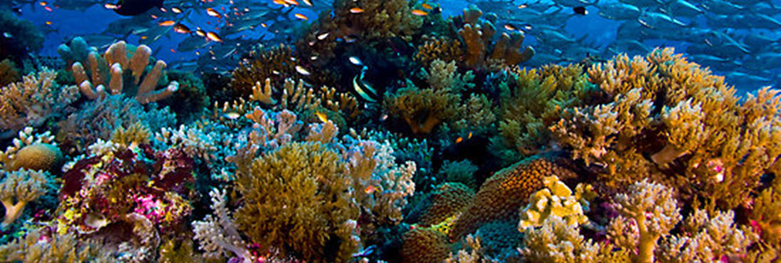
Domaine d'intervention « eaux internationales »
I. Renforcer les opportunités offertes par l'économie bleue
II. Améliorer la gouvernance des zones ne relevant d'aucune juridiction nationale
II. Renforcer la sécurité en matière d'eau dans les écosystèmes dulcicoles
Notes:
Le domaine d’intervention « eaux internationales » comporte trois grands objectifs : Premièrement, renforcer les opportunités offertes par l’économie bleue dans les habitats côtiers essentiels tels que les aires protégées marines, les deltas et les grands écosystèmes marins, en développant une pêche viable et en réduisant la pollution.
Deuxièmement, améliorer la gouvernance des zones ne relevant d’aucune juridiction nationale (ZAJN). Il s’agira notamment d’encourager activement des réformes de la gouvernance pour mettre fin à la pêche illicite, non autorisée ou non réglementée et à la surexploitation des ressources halieutiques, et de gérer durablement la pêche en mer, d’accompagner les travaux qui visent à réduire les subventions à la pêche ayant un effet néfaste, et de renforcer la collaboration entre les pays partageant de grands écosystèmes marins, les instances des conventions sur les mers régionales et les organismes régionaux de gestion halieutique, pour ce qui concerne la gestion de périmètres déterminés dans les eaux nationales et les ZAJN.
Troisièmement, renforcer la sécurité en matière d’eau dans les écosystèmes dulcicoles, en facilitant les échanges d’informations, en renforçant la gouvernance régionale et nationale, et en resserrant la coopération entre les pays ayant en commun des bassins hydrographiques et des nappes souterraines.

Slide 8
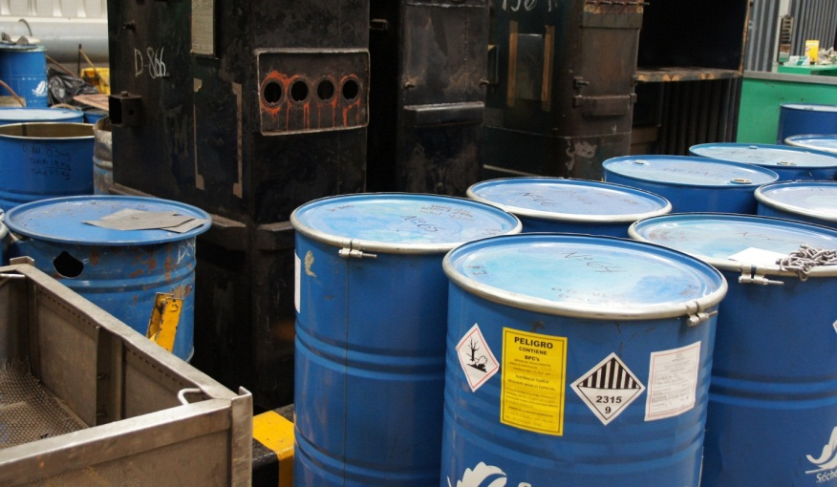
Domaine d'intervention
« substances chimiques et déchets »
I. Produits chimiques industriels
II. Produits chimiques agricoles
III. Programme à l’appui des PEID et PMA - Pays les moins avancés et Petits États insulaires en développement
IV. Activités habitantes
Notes:
Le domaine d’intervention « substances chimiques et déchets » comporte quatre programmes/points d’accès aux ressources du FEM pour permettre aux pays d’obtenir les résultats recherchés dans ce domaine.
Avec le programme sur les produits chimiques industriels, nous chercherons à éviter et éliminer l’utilisation des POP, du mercure et des substances appauvrissant la couche d’ozone, en faisant porter l’effort sur les principaux secteurs industriels (or, textiles, produits de consommation, etc.) qui utilisent ou produisent les substances chimiques visées dans les accords multilatéraux sur l’environnement.
Ensuite, dans le programme sur les produits chimiques agricoles, nous chercherons essentiellement à éliminer les substances chimiques nocives utilisées dans l’agriculture, telles que les POP périmés et les produits chimiques agricoles à base de mercure, et proposerons des solutions de remplacement et des pratiques sobres en produits chimiques/sans produits chimiques. Ce programme portera également sur la gestion et l’élimination sans risque des films plastiques agricoles contaminés par les POP, et des produits chimiques à base de mercure utilisés dans l’agriculture.
Nous conduisons aussi un programme consacré aux pays les moins avancés et aux petits États insulaires en développement. Il s’agira ici d’encourager des approches régionales, de servir d’incubateur à des technologies mises au point dans ces pays et de s’employer à créer des économies d’échelle pour assurer une saine gestion des substances chimiques et des déchets.
Enfin, nous financerons aussi des activités habitantes relatives aux différentes conventions et aux obligations des pays. Il s’agit notamment de :
La Convention de Stockholm, notamment les plans nationaux de mise en œuvre et leur mise à jour
La Convention de Minamata, notamment les évaluations initiales au titre de la Convention et les plans d’action nationaux relatifs à l’exploitation minière artisanale et à petite échelle de l’or
Les plans mondiaux de surveillance des produits chimiques, en rapport avec l’évaluation de l’efficacité dans le cadre des conventions sur les substances chimiques.

Slide 9

Programmes à impacts transversaux
S'attaquer aux facteurs de dégradation et promouvoir des changements systémiques
Avoir des impacts et des résultats transsectoriels
Libre accès, mais collaboration active avec des pays clés
Notes:
La stratégie pour FEM-7 comporte un certain nombre de Programmes à impacts transversaux qui « déplacent le curseur ». Le FEM sera ainsi mieux placé pour aider les pays à adopter une approche globale et intégrée qui permettra une transformation plus profonde de systèmes économiques clés, tout en s’inscrivant dans le droit fil de leurs priorités nationales de développement. Cet ensemble ciblé de priorités établies par les pays peut-être le moteur d’un renforcement des synergies, de l’intégration et des impacts des investissements du FEM, et peut promouvoir une utilisation plus efficace des ressources et mobiliser les financements du secteur privé.
Les Programmes à impacts transversaux s’attaquent collectivement aux principaux facteurs de dégradation de l’environnement et/ou ont des effets positifs multiples sur les nombreuses thématiques dans lesquelles le FEM a vocation à intervenir. De nombreuses priorités font également appel à des plateformes régionales ou mondiales qui répondent de mieux en mieux aux besoins et qui mobilisent toute une série d’acteurs et de ressources autour d’engagements politiques.

Slide 10
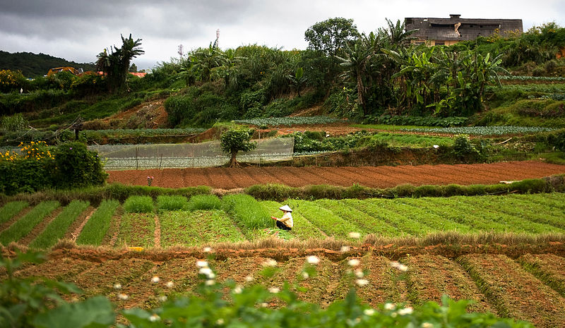
Systèmes alimentaires, utilisation des terres et restauration
Promouvoir une transformation profonde vers une « viabilité à long terme »
Des chaînes de valeur agroalimentaires efficaces et efficientes aux effets positifs multiples
Des filières d'approvisionnement sans déforestation
Restauration plus large des terres ayant subi des dégradations
Notes:
Dans le monde, les pays ont une approche très différente des systèmes alimentaires et de l’utilisation des terres. Par exemple, la production agricole destinée aux chaînes mondiales d’approvisionnement alimentaire est un moteur important des changements d’affectation des terres et de la dégradation de l’environnement dans les forêts tropicales et les tourbières d’Asie du Sud-Est, d’Afrique et d’Amérique latine. L’accroissement de la demande de produits de base agricoles (huile de palme, viande de bœuf, soja, café et cacao, notamment), qui alimentent le système alimentaire mondial en matières premières, fera augmenter les risques de déforestation dans de nombreux pays de ces régions. Il en est de même de la riziculture irriguée en Asie du Sud-Est, qui est une source importante d’externalités négatives telles que les émissions de méthane, l’eutrophisation due à une utilisation excessive de fertilisants et la surexploitation des eaux de surface et des nappes souterraines. En Afrique subsaharienne, le bétail parcourant les savanes est à l’origine d’importantes émissions de méthane, et la faible productivité de l’agriculture paysanne est un élément clé de la dégradation des terres et du recul de la couverture végétale. Du fait de ces différences d’une région à l’autre, aucune formule universelle ne permettra d’apporter la transformation profonde que nécessitent les systèmes utilisés dans le monde. Les solutions doivent cibler les points d’entrée voulus dans les pays bénéficiaires pour justifier le financement du surcoût par le FEM, et tirer le meilleur parti du potentiel de transformation profonde des systèmes alimentaires et de l’utilisation des terres.
Il s’agira ici de s’appuyer sur l’expérience et les atouts du FEM pour organiser l’action à mener autour des trois points d’entrée suivants, qui offrent la possibilité d’optimiser les effets positifs sur l’environnement mondial : 1) promouvoir des systèmes alimentaires viables pour réduire les impacts sur les habitats naturels et faire diminuer les émissions de GES ; 2) s’attaquer aux filières des principaux produits de base agricoles, qui contribuent pour beaucoup à la destruction des forêts tropicales ; et 3) redoubler d’effort pour restaurer et remettre en valeur à des fins multiples les terres ayant subi des dégradations, réduisant ainsi les pressions qui pèsent sur les habitats naturels.

Slide 11
Stratégie pendant FEM-7 pour le programme
« systèmes alimentaires, utilisation des terres et restauration »
Deux grandes priorités pour le financement du FEM :
Espaces géographiques spatialement explicites, définis en fonction de leur importance mondiale du point de vue des produits de base, de la production alimentaire et du rétablissement des services fournis par les écosystèmes
Chaînes de valeur ou d'approvisionnement existantes
Notes:
Le secteur public, le secteur privé et la société civile ont commencé à prendre les mesures nécessaires pour améliorer la gestion des terres et la production alimentaire, notamment en prenant les engagements indispensables à la mise en œuvre de solutions. À ce jour, cela s’est toutefois avéré insuffisant pour obtenir des résultats concrets sur le terrain. S’il s’agit d’atteindre les objectifs mondiaux de protection de notre planète, d’absorption des émissions de gaz à effet de serre et d’apport d’aliments nutritifs et d’un coût abordable à une population mondiale en expansion, il faudra intégrer les stratégies et les acteurs concernés dans le cadre d’une approche systémique associant les dimensions horizontales (interventions avec des acteurs dans des paysages spatialement explicites, réforme des politiques publiques, renforcement de la gouvernance, etc.) et verticales (valeur alimentaire, et engagements et financements au niveau des chaînes de valeur).

Slide 12
Espaces géographiques spatialement explicites
- Éléments concrets établissant les menaces sur l'environnement (déforestation induite par les cultures de produits de base, systèmes agricoles non viables, etc.)
- Éléments concrets établissant l'existence d'un engagement à promouvoir des chaînes d'approvisionnement ou de valeur viables à long terme
- Potentiel d'application d'une approche globale de l'utilisation des terres – associant production, préservation et restauration à grande échelle
Accent sur une planification globale de l'utilisation des terres
Juste équilibre entre la demande d'accroissement de la production alimentaire et la mise à profit des services fournis par les écosystèmes
Meilleur ciblage des paysages pour apporter des solutions intégrées à grande échelle
Notes:
Le financement du FEM sera utilisé pour aider les pays à s’assurer que les terres productives font partie intégrante des paysages qui assurent des services écosystémiques et protègent les écosystèmes naturels et les sols dont ils dépendent. Pendant FEM-7, nous nous emploierons à intervenir dans des espaces géographiques spatialement explicites où les systèmes alimentaires et écologiques sont intégrés dans les paysages. Au sein de ces paysages, la mise en œuvre à grande échelle d’un ensemble de stratégies et d’interventions connexes doit reconnaître l’interdépendance de ces objectifs en les poursuivant simultanément dans le cadre des besoins propres à ces paysages. Ces espaces géographiques doivent également se caractériser par les dimensions suivantes :
• éléments concrets établissant les menaces sur l’environnement (déforestation induite par les cultures de produits de base, systèmes agricoles non viables, etc.)
• capacité à avoir des effets positifs pour l’environnement mondial (réduction des émissions de GES, préservation de la biodiversité, restauration des terres, etc.)
• éléments concrets établissant l'existence d'un engagement à promouvoir des chaînes d'approvisionnement ou de valeur viables à long terme
• potentiel d'application d'une approche globale de l'utilisation des terres – associant production, préservation et restauration à grande échelle.

Slide 13





Chaîne d'approvisionnement/de valeur existante
Retailed
Traded
Processed
Manufacturer
Market
Demand
Producer
Transactions financières
Notes:
L’approche basée sur la chaîne d’approvisionnement ou de valeur suppose la mobilisation de multiples acteurs appartenant aux différentes composantes du système alimentaire. Elle associe intervenants et interventions au niveau de la production à l’échelon national, infranational et territorial, aux acteurs de la demande en aval, dont les entreprises de transformation, les négociants et les fabricants, et, en dernier lieu, l’utilisateur final. Le financement est un aspect important pour tous les acteurs du secteur privé et joue un rôle transversal dans cette approche. Par cette approche intégrée, il est possible de rechercher la viabilité à chaque maillon de la chaîne alimentaire, ce qui permet d’avoir des effets positifs sur l’environnement dans des paysages importants pour la production alimentaire et les valeurs écosystémiques.

Slide 14

Le Programme à impacts transversaux
« villes durables » pendant FEM-7
Une approche intégrée d'investissement dans les villes pour avoir des effets positifs sur l'environnement mondial
Des partenariats multidimensionnels – Plateforme mondiale, dispositifs à l'échelon national, villes/municipalités – pour passer à la vitesse supérieure
Des interventions transsectorielles pour obtenir des résultats à tous les niveaux et pour tous les acteurs
Notes:
À l’échelle mondiale, ce sont surtout les villes qui tirent la croissance économique. La moitié de la population mondiale vit aujourd’hui en zone urbaine. Les villes sont aussi à l’origine de graves problèmes environnementaux. Elles sont responsables de 70 % des émissions de GES, produisent plus d’un milliard de tonnes de déchets par an, et leurs besoins peuvent directement compromettre la fourniture de services écosystémiques d’une importance vitale pour elles-mêmes et pour la région. La recherche de la viabilité dans les villes est devenue un enjeu mondial, comme l’attestent les objectifs de développement durable (ODD), l’Accord de Paris et le Nouveau Programme pour les villes.
Les villes se prêtent tout naturellement à des solutions intégrées. Elles sont aussi des pôles dynamiques d’innovation et de transformation à grande échelle, et constituent donc un excellent tremplin pour améliorer l’état environnemental de la planète tout en s’inscrivant sur une trajectoire de croissance durable.
Le Programme à impacts transversaux « villes durables », qui sera mis en œuvre pendant FEM-7, tirera parti des acquis des programmes intégrés pilotes de FEM-6 pour apporter des solutions à des problèmes clés et exploiter les possibilités de transformation pour faire émerger des villes durables.
Contrairement aux programmes enfermés dans un carcan sectoriel, le Programme à impacts transversaux « villes durables » vise à appuyer des projets qui se traduiront par des résultats intégrés et auront des effets positifs pour l’environnement mondial, comme l’atténuation du changement climatique ou la préservation de la biodiversité. Nous chercherons à constituer des partenariats plus solides pour nourrir les échanges intersectoriels et faire en sorte que les acquis soient appliqués au niveau des villes. Le programme tirera parti de l’aptitude du FEM à s’attaquer à des problèmes multisectoriels et à appliquer cette approche dans le contexte des villes.

Slide 15

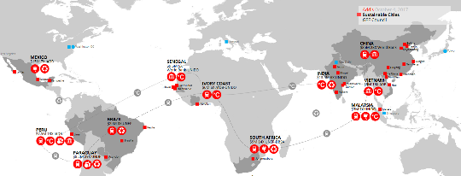











GEF-6 Sustainable Cities Integrated Approach Pilot
Le programme intégré pilote « villes durables » pendant FEM-6
City-level Projects (28 cities, 11 countries)
Notes:
Beaucoup d’efforts ont été déployés dans le monde pour promouvoir un développement viable des villes par le biais, par exemple, de réseaux mondiaux de villes, de différents dirigeants municipaux et d’interventions sectorielles. Les ODD, l’Accord de Paris et le Nouveau Programme pour les villes ont prolongé cette impulsion de portée mondiale pour rendre les villes plus durables.
Nous nous sommes appuyés sur ses réalisations pendant FEM-6 et avons adopté une approche à double volet. Nous avons créé la Plateforme mondiale pour des villes durables, réunissant ainsi des experts, des institutions financières et des villes pour s’engager sur la voie de la viabilité à long terme. [L’image représentant la Plateforme apparaît sur la diapositive. Les logos des institutions participantes et des organisations prêtant leur concours au FEM y figurent également.]

Slide 16
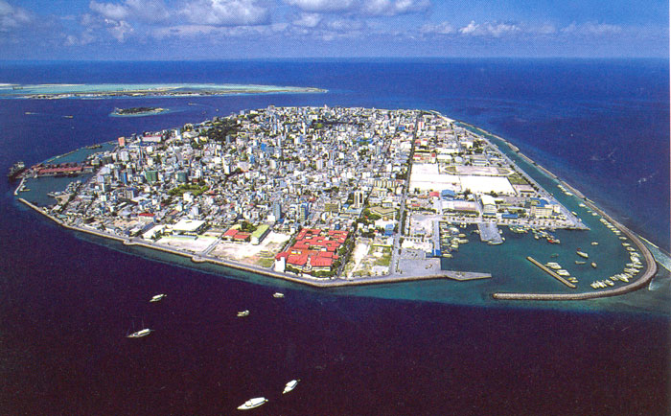
NOTRE APPROCHE PENDANT PENDANT FEM-7 dans le prolongement de FEM-6
Pour obtenir des résultats à grande échelle et transformer la ville, le Programme à impacts transversaux :
favorisera des modèles d'exploitation innovants à l'appui de solutions et d'investissements intégrés
renforcera la Plateforme mondiale pour mobiliser davantage d'acteurs
créera un environnement porteur et prendra en compte les questions transversales de l'égalité des sexes et de l'inclusion
Notes:
Pendant FEM-7, nous nous appuierons sur l’approche à double volet adoptée pendant FEM-6 en ayant pour ambition d’avoir des impacts à plus grande échelle et en mettant l’accent sur l’innovation.
Nous travaillerons avec les administrations nationales, les villes et nos partenaires pour proposer des modèles commerciaux construits autour de transports à faible intensité de carbone, d’un bâti à haut rendement énergétique, d’une gestion intelligente des déchets, d’une énergie verte et d’infrastructures résilientes.
Cela impliquera de travailler avec tout un éventail d’acteurs, et nous renforcerons la Plateforme mondiale à cette fin. Nous chercherons tout particulièrement à mobiliser plus activement le secteur privé autour de cette dynamique. Cet acteur détient la clé au problème de l’énorme déficit de financement des infrastructures urbaines et peut apporter des solutions innovantes et durables.
Enfin, nous nous emploierons à apporter des solutions aux problèmes clés de gouvernance des villes et à créer les conditions qui favorisent la viabilité à long terme. Nous veillerons également à ce que l’égalité des sexes et l’inclusion, dans leurs rapports essentiels avec le développement, soient systématiquement prises en compte dans cette approche de la viabilité à long terme.

Slide 17

Priorités d'investissement pendant FEM-7
Aménagement de l’espace à partir d’éléments factuels — au niveau national, régional et local
Urbanisation décarbonée parallèlement à une intégration des infrastructures à l'échelle nationale, régionale et locale
Création d’une résilience robuste couplée à des systèmes intelligents et des solutions pour les quartiers insalubres
Financements en cascade pour un urbanisme durable.
Notes:
À titre indicatif, les pôles d’investissement sont les suivants :
Aménagement de l’espace à partir d’éléments factuels – au niveau national, régional et local. Cela conduira à l’élaboration de solutions intégrées pour les villes et la région environnante.
Intégration des infrastructures à l’échelle nationale, régionale et locale, par exemple, connectivité intra et interurbaine. Cela se traduira par une utilisation efficiente des ressources.
Création d’une résilience robuste couplée à des systèmes intelligents et des solutions pour les quartiers insalubres, et en mettant l’accent sur des solutions numériques, intelligentes à l’appui d’une planification, d’une surveillance et de services universels efficaces.
Mécanismes de financement pour un urbanisme durable. Accent mis sur le renforcement de la capacité financière au niveau municipal, notamment par des modes de monétisation de produits dérivés de la recherche de viabilité, comme la création de valeur foncière.

Slide 18
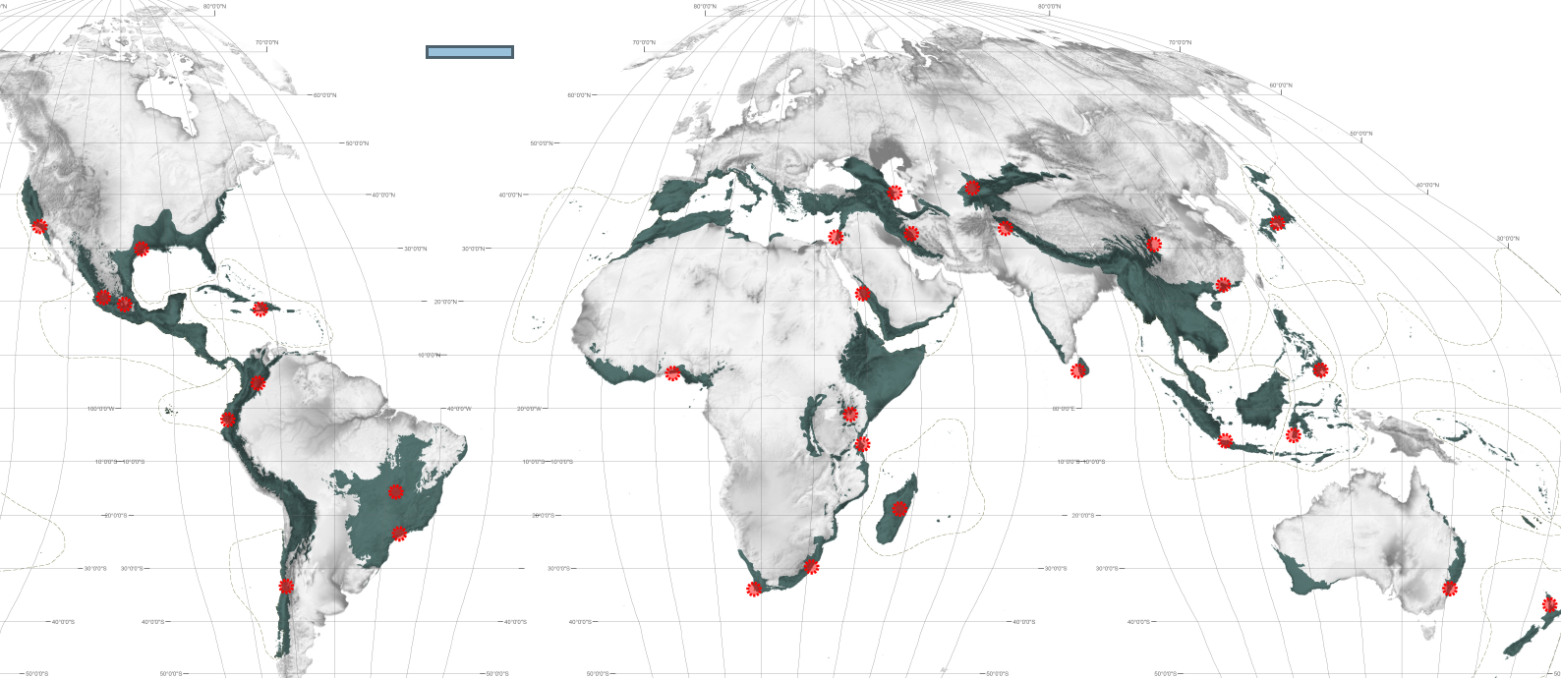
Principaux effets positifs sur l'environnement mondial du Programme à impacts transversaux « villes durables » pendant FEM-7
Atténuation du changement climatique : Décarbonisation des villes par des solutions sobres en carbone
Biodiversité et dégradation des sols : Planification intégrée de l'utilisation des sols pour prévenir la disparition/dégradation des habitats en zone périurbaine
Système alimentaire : Planification intégrée de l'utilisation des terres pour prévenir la perte de terres agricoles ; logistique/système de transport pour assurer la distribution des denrées alimentaires
Plastiques en mer : Application de l'économie circulaire pour prendre en compte l'ingénierie de construction et la technique des nouveaux matériaux ; utilisation par les consommateurs ; et récupération et recyclage.
Résilience : Urbanisme à même d'absorber les chocs potentiels.
32 villes dans des zones biologiquement ultrasensibles de la planète
Notes:
La diapositive se passe d’explications. Aucun texte nécessaire. La carte fait ressortir les zones biologiquement ultrasensibles dans lesquelles se trouvent des villes. À utiliser seulement comme référence pour souligner l’importance de l’adoption d’une approche garantissant la viabilité à long terme pour l’aménagement urbain, et illustrer la transformation profonde qui peut être menée à bien.

Slide 19
Gestion durable des forêts
Thème des forêts d'importance mondiale
Forêt amazonienne
Forêt du bassin du Congo
Forêts des zones arides
Approche écosystèmique régionale nécessaire
pour préserver l'intégrité du biome
Notes:
L’Amazonie, le bassin du Congo et un certain nombre de paysages des zones arides sont d’importance mondiale pour la préservation de la biodiversité et le piégeage du carbone. Ils fournissent des moyens de subsistance aux populations qui dépendent de la forêt et de l’agriculture pour survivre, et, en tant que tels, doivent être considérés comme des « écosystèmes essentiels » dans lesquels une approche concertée de gestion durable des forêts (GDF) peut être extrêmement utile. Dans ces écosystèmes d’importance mondiale, nous pouvons peser sur la trajectoire future du développement en la faisant passer d’un processus de raréfaction des ressources naturelles et d’érosion de la biodiversité à une dynamique basée sur la bonne gestion du patrimoine naturel et sur l’existence de paysages productifs. Les dernières données scientifiques montrent aussi que ces écosystèmes d’importance mondiale doivent faire l’objet d’une gestion écosystémique intégrée pour préserver « leur intégrité et leurs fonctions écologiques » et continuer à avoir des effets positifs sur l’environnement mondial. Des projets ponctuels et isolés ne sont pas à la mesure de ces grands écosystèmes, comme on l’a déjà montré une grande partie de la série d’investissements réalisés dans la GDF. Il est temps de faire évoluer ces investissements vers un Programme à impacts transversaux avec des priorités géographiques précises pour tirer parti, avant qu’il ne soit trop tard, de l’impact que nous pouvons avoir sur des biomes et des systèmes forestiers d’importance vitale. Ces trois massifs forestiers essentiels constituent les principaux écosystèmes et, peut-être, le dernier endroit où une approche intégrée et concertée de GDF peut réellement transformer le cours du développement et avoir des effets positifs multiples sur la biodiversité, le changement climatique et la dégradation des sols.

Slide 20
Créer un environnement plus favorable à la gouvernance des forêts
Accompagner une planification rationnelle de l'utilisation des terres dans les paysages à usage mixte
Renforcer les aires protégées
Apporter les précisions nécessaires à la politique foncière et aux autres instruments applicables
Appuyer la gestion des terres utilisées pour des cultures de rente et de subsistance pour réduire la pression sur les forêts adjacentes
Utiliser des mécanismes financiers et des incitations à l'appui d'une exploitation durable des forêts, comme les marchés, REDD+ et d'autres formes de rémunération des services écologiques
Gestion durable
des forêts
Stratégie pour FEM-7
Notes:
Les investissements du FEM seront axés sur les aspects suivants :
• promouvoir la coordination transnationale des actions sur les biomes au niveau régional
• créer un environnement plus favorable à la gouvernance des forêts
• accompagner une planification rationnelle de l’utilisation des terres dans les paysages à usage mixte
• renforcer les aires protégées
• promouvoir une agriculture respectueuse de l’environnement pour réduire la pression sur les forêts
• utiliser les marchés, le mécanisme REDD+ et d’autres formes de rémunération des services écologiques pour une exploitation durable des forêts

Slide 21
Modèle de mise en œuvre pour FEM-7
Questions clés sur les Programmes à impacts transversaux
Notes:
Alors que nous approchons de la phase de mise en œuvre de FEM-7, il est important de bien comprendre toutes les questions que pose le lancement des Programmes à impacts transversaux de façon à ce que tous les pays y aient accès de façon équitable.

Slide 22
Rôle des pays dans les Programmes à impacts transversaux
Pour commencer, les pays décident de l'affectation des ressources allouées au titre du STAR à des investissements dans les domaines d'intervention ou à des Programmes à impacts transversaux (un ou plus).
Si le pays décide de participer à un ou plusieurs Programmes à impacts transversaux, il choisit l’Agence avec laquelle il souhaite concevoir et mettre en œuvre les projets rattachés à ces programmes.
Les pays retenus reçoivent des ressources sur la base d’un ratio de 2:1.
Notes:
Comme pour tous les investissements du FEM, la décision relève essentiellement des pays, qui doivent décider de l’utilisation et des priorités d’affectation des ressources qui leur sont allouées dans le cadre STAR, en les consacrant à des investissements dans les domaines d’intervention ou à des Programmes à impacts transversaux. Comme d’habitude aussi, les pays choisiront l’Agence avec laquelle ils souhaitent concevoir et mettre en œuvre les projets qui, dans le cas des Programmes à impacts transversaux, sont rattachés à ces programmes. Les pays retenus recevront des ressources incitatives selon un ratio STAR-incitation de 2:1.

Slide 23
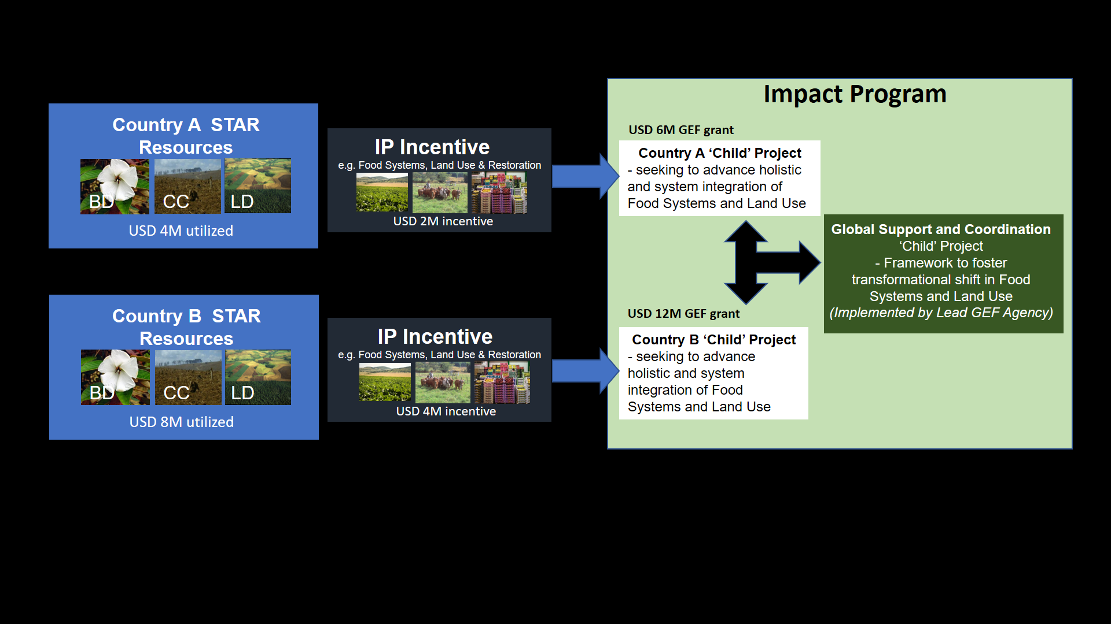
Ressources allouées aux Programmes à impacts transversaux
Notes:
Exemple de mode d’application de l’allocation pour deux pays ayant décidé de participer à un Programme à impacts transversaux, mais avec un niveau de ressources différent au titre du STAR, l’un recevant 4 millions de dollars, l’autre 8 millions. Tous les deux reçoivent des ressources de contrepartie dans les conditions présentées sur la diapositive, et tous les deux ont également accès aux prestations (partage de connaissances, enseignements tirés de l’expérience, etc.) de la Plateforme mondiale d’appui et de coordination qui sera mise en place pour chaque programme.

Slide 24
Rôle des Agences dans les Programmes à impacts transversaux
L'Agence chef de file pilote la préparation d'un descriptif de programme-cadre (DPC) et travaille en coordination avec les Agences chargées des projets rattachés au programme.
L'Agence chef de file prépare la composante mondiale ou régionale de coopération et d'échange d'informations, qui vise à assurer l'assistance technique, l'assurance qualité et l'homogénéité des projets rattachés au programme.
L'Agence chef de file et le Secrétariat du FEM facilitent et guident les interventions des Agences participantes pour veiller à la cohérence des projets proposés par les pays.
Notes:
Comme toujours, les Agences joueront un rôle important dans les programmes. Dans le cas des Programmes à impacts transversaux, l’Agence chef de file pilotera la préparation d’un DPC et travaillera en coordination avec les Agences chargées des propositions et projets rattachés au programme. Le choix des Agences chef de file pour les Programmes à impacts transversaux résultera d’un processus de consultations des entités intéressées, ce processus étant facilité par le Secrétariat du FEM. L’Agence chef de file sera également chargée de préparer la composante mondiale et/ou régionale de coopération et d’échange d’informations, qui vise à assurer l’assistance technique, l’assurance qualité et l’homogénéité de tous les projets rattachés au programme. Enfin, l’Agence chef de file et le Secrétariat du FEM faciliteront et guideront les interventions des Agences participantes pour veiller à la cohérence des projets proposés par les pays.

Slide 25
Rôle du Secrétariat du FEM :
Garantir l'égalité des chances d'accès aux Programmes à impacts transversaux
Le Secrétariat du FEM veille à ce que tous les pays aient la possibilité de se porter candidats et de participer aux Programmes à impacts transversaux.
Le Secrétariat du FEM prépare et diffuse des annonces ou appels à propositions présentant les objectifs du programme et les critères de sélection, qui correspondront aux orientations de programmation de FEM-7.
Le Secrétariat du FEM collabore étroitement avec les Agences sur les directives applicables aux programmes et projets, et sur les questions qui reviennent souvent pour mieux guider les pays.
Si la demande émanant des pays dépasse les ressources de contrepartie disponibles, le Secrétariat du FEM facilite un processus de sélection des pays par l'Agence chef de file.
Notes:
Le rôle du Secrétariat du FEM est de veiller à ce que tous les pays soient placés sur un pied d’égalité devant chaque Programme à impacts transversaux. À cette fin, il s’assurera que tous les pays connaissent le processus de participation et ont la possibilité de prendre part à chacun de ces programmes. Le Secrétariat préparera et diffusera des annonces ou appels à propositions présentant les objectifs du programme et les critères de sélection, qui correspondront tous aux orientations de programmation approuvées pour FEM-7. Il collaborera étroitement avec les Agences sur les directives applicables aux programmes et aux projets, et sur les questions qui reviennent souvent pour mieux guider les pays. Enfin, si la demande émanant des pays dépasse les ressources de contrepartie disponibles pour un programme donné, le Secrétariat du FEM facilitera un processus de sélection des pays par l'Agence chef de file.

Slide 26
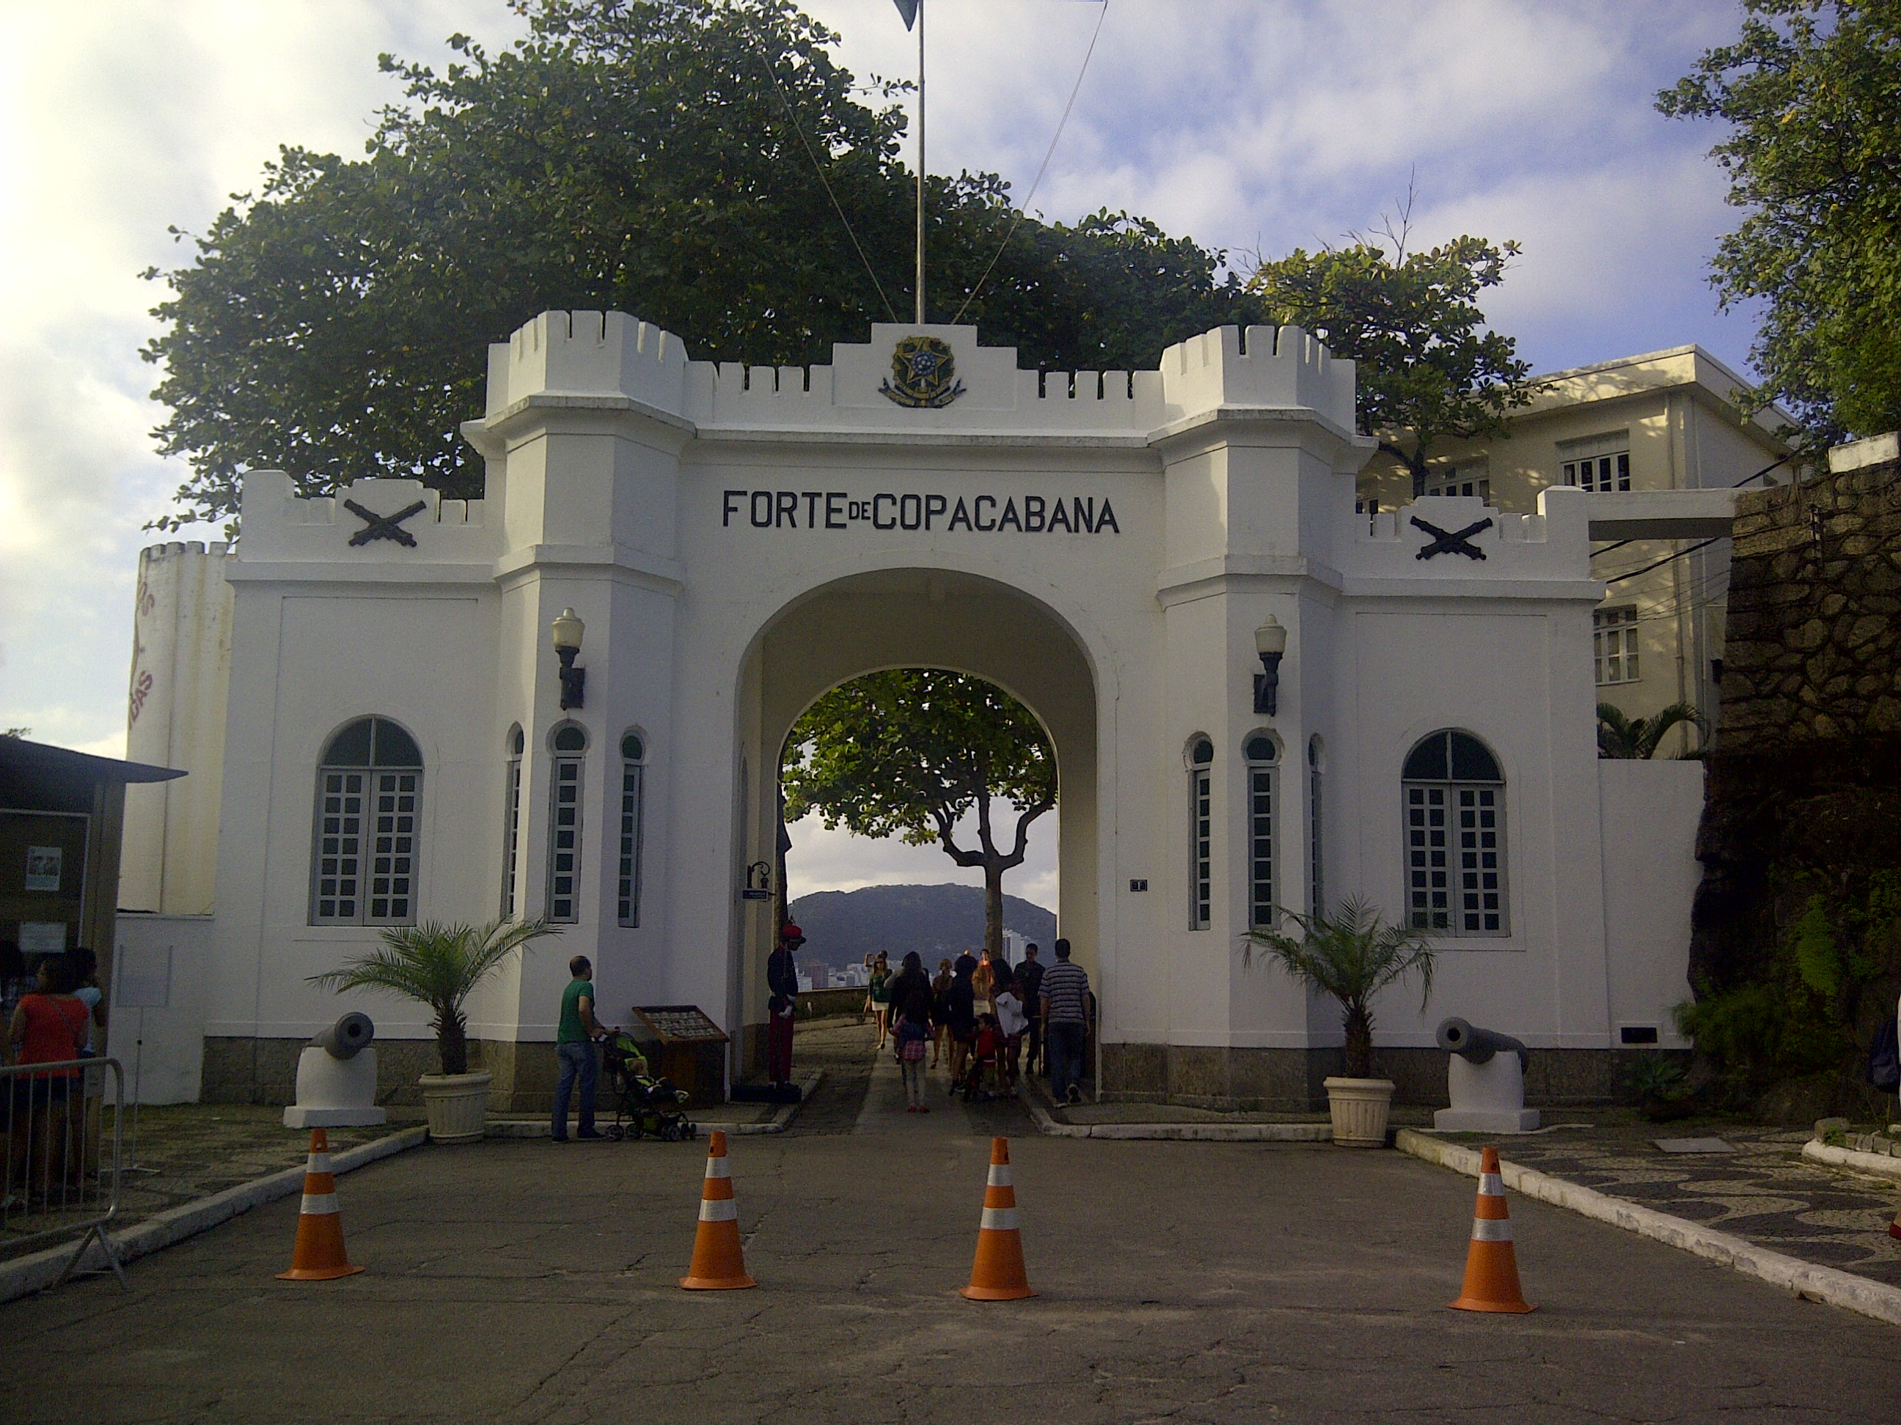
GEF-7
Notes:
Cette diapositive conclut la présentation générale des orientations de programmation pour FEM-7 et de certains aspects propres à leur mise en œuvre. Je répondrai maintenant aux questions que vous pourriez avoir.

